Slide 1
Set up a new TURF analysis
Please select source of data:
Select2, куда передаётся список источников данных
Сюда будут передаваться список источников данных от страницы, которая инициализирует этот компонент, вместе в callback, которая вернёт сами данные
Помимо источников данных из самой страницы, должны быть ещё и примеры данных
Помимо этого, должна быть возможность вставить данные в text area из Excel
Rule for reach metric:
Select2
Numeric
conversionMethod:
Top
Value is greater than
Value is equal to
Value is lesser than or equal to
cutoffValue (по умолчанию 1)
Preview of data
Здесь должна быть таблица, где будут первые 10 столбцов и первые 5 строк данных
⏭ Ready !

Slide 2
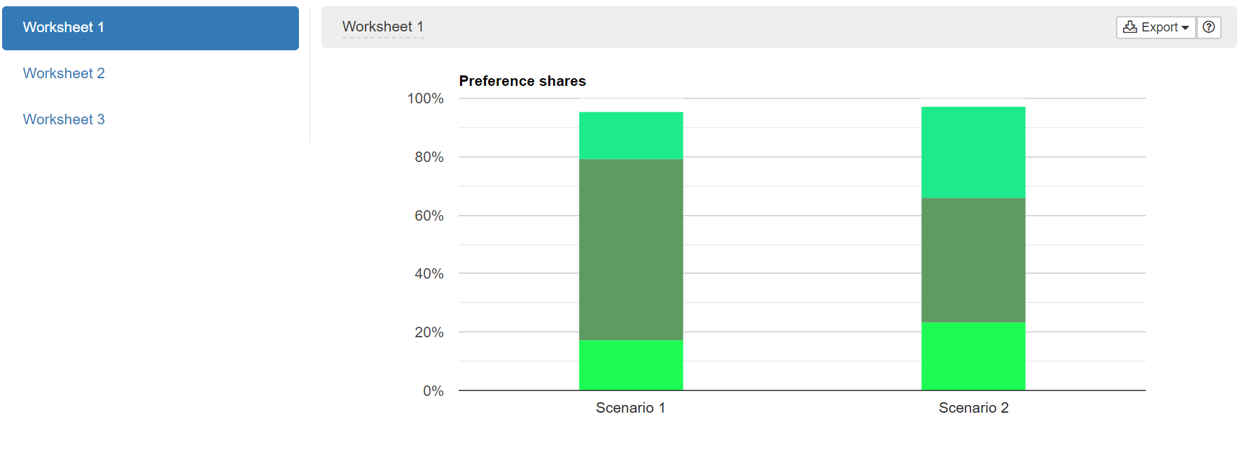
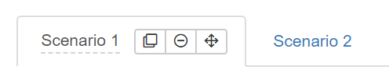
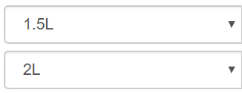
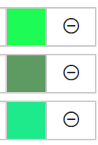


Reach
Frequency
1.3
1.4

